Slide 1
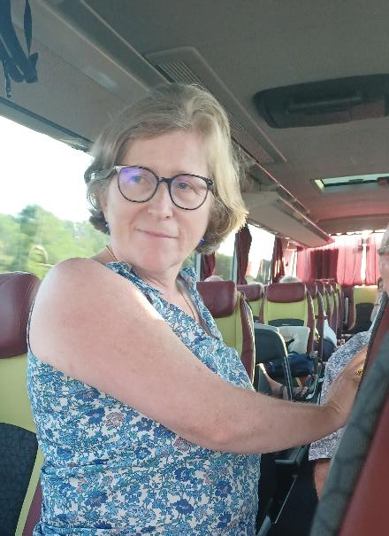
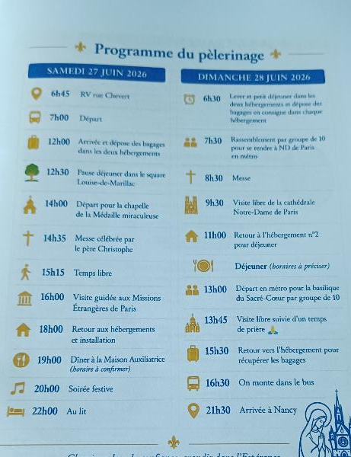
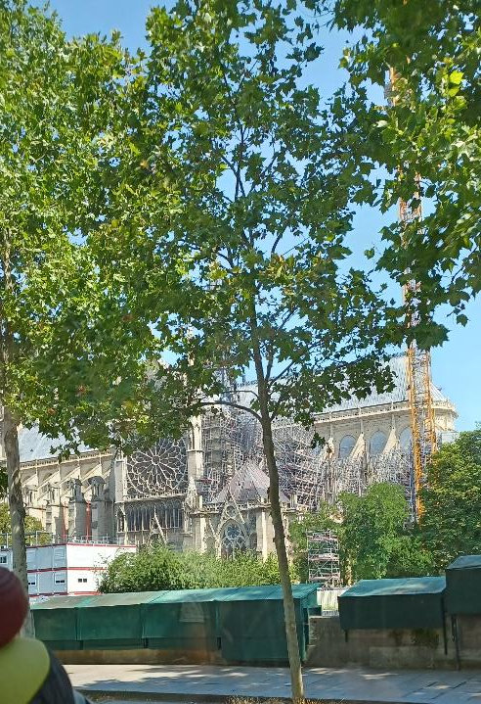
En route avec Ségolène pour un pélé très bien organisé

Slide 2
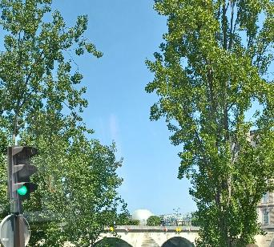
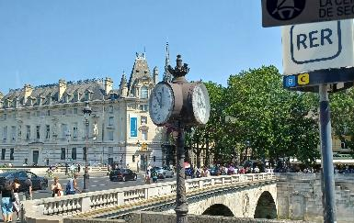
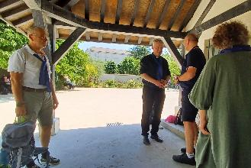
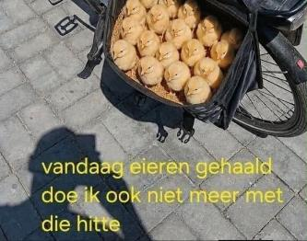
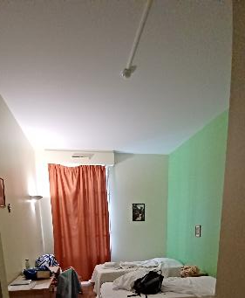
On est dans les temps.
Après un rafraîchissant !
pique-nique au parc …
( j’ai acheté des œufs aujourd’hui
mais avec cette chaleur, je ne le ferai plus)
on se dirige vers la rue du bac, l’une des plus longues de Paris.

Slide 3
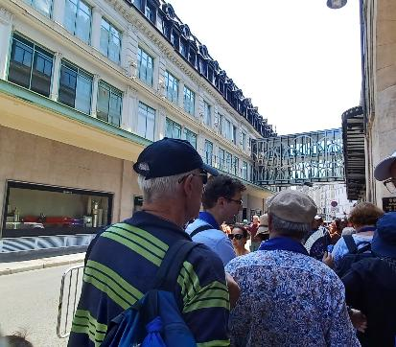
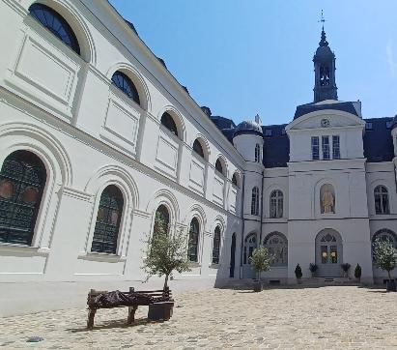
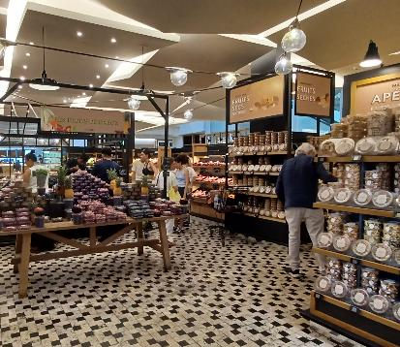
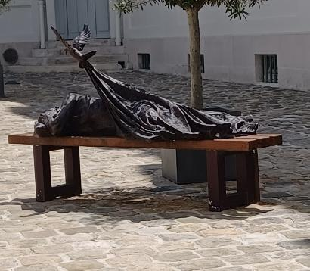
Trop tôt pour l’entrée à Notre Dame du Bac et dans l’impossibilité de réveiller le concierge qui gère la châsse de St Vincent de Paul ,
nous prenons
le frais au
Bon Marché
qui n’a rien
de “bon marché”.
À 14 h pile
la porte s’ouvre…

Slide 4
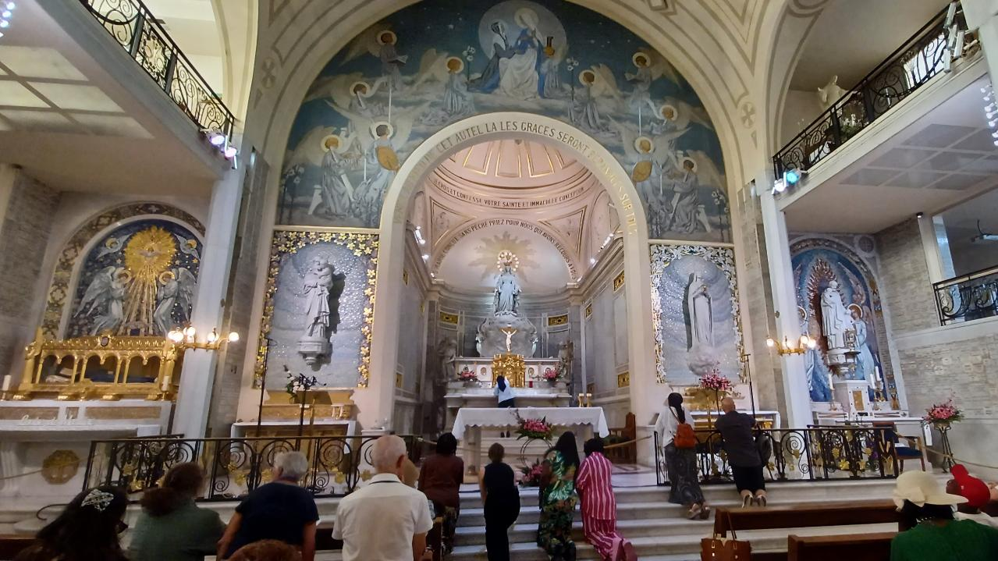

Slide 5
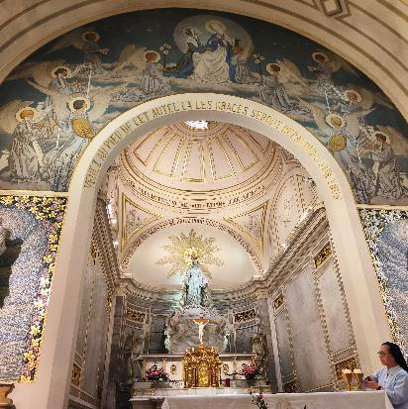
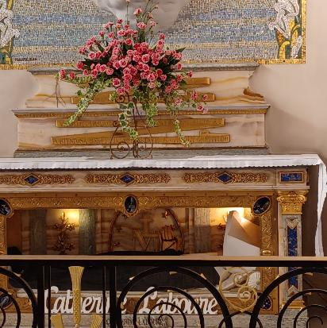
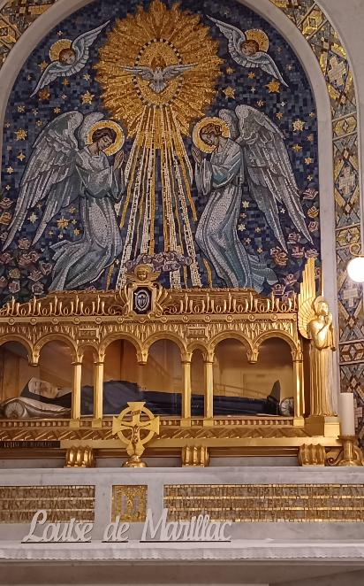
Nous sommes bien accueillis
“Ô Marie, conçue sans péché, priez pour nous qui avons recours à vous”
Ste Louise de Marillac, priez pour nous
Ste Catherine Labouré, priez pour nous.

Slide 6
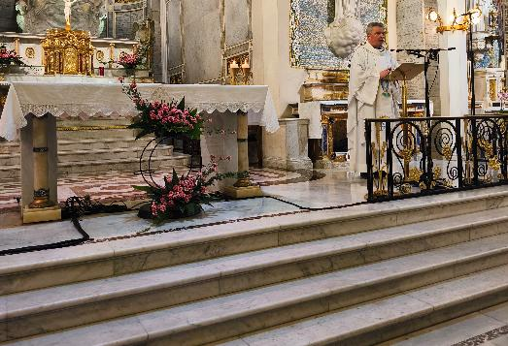
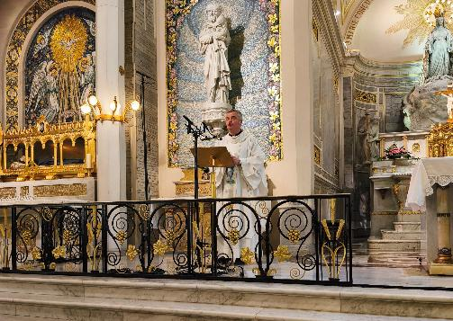
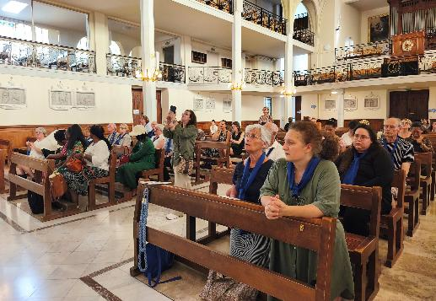
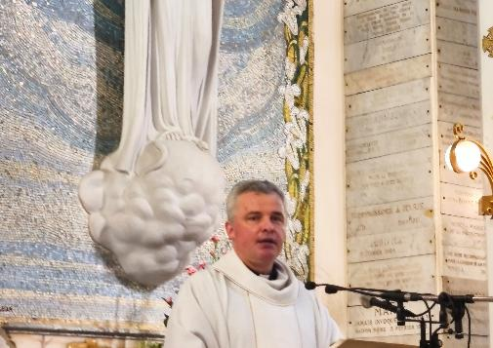
Et tout attentifs
aux paroles
de Mr l’Abbé Christophe Martin

Slide 7
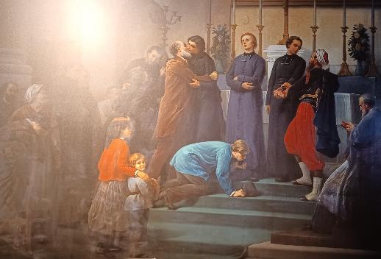
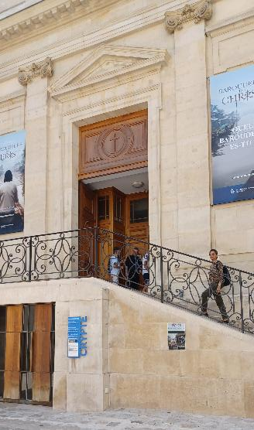
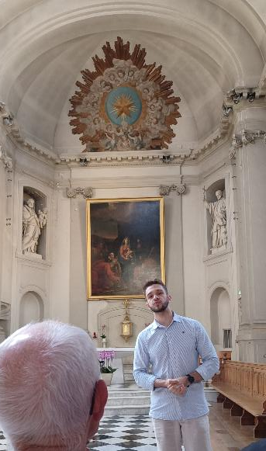
Direction les Missions étrangères de Paris (MEP) envoyées en Asie du Sud.
Un étudiant, qui a séjourné à Taïwan, nous guide.
Le départ des missionnaires
était souvent définitif,
chacun sachant, à l’époque, que
son espérance de vie là-bas
serait sans doute de 3 semaines
et ne dépasserait pas 3 ans.

Slide 8
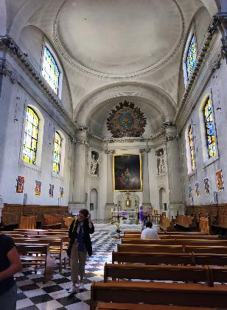
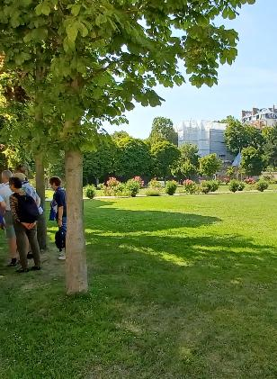
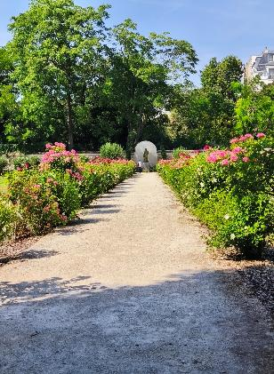
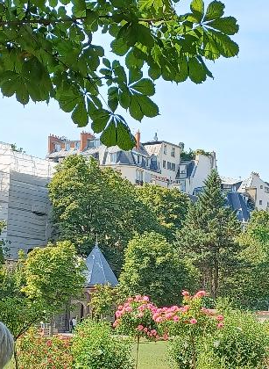
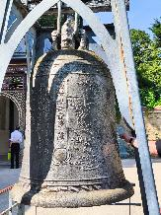
Une dernière messe dans l’église et une dernière procession à travers le jardin jusqu’à la chapelle sonnaient le jour de leur envoi.

Slide 9
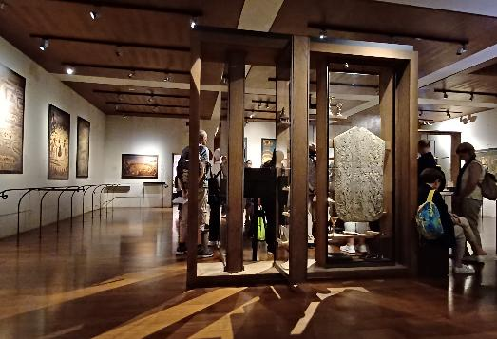
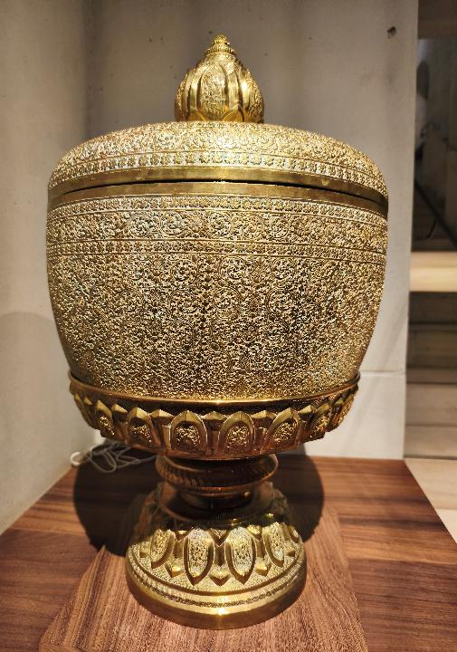
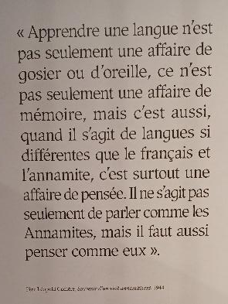
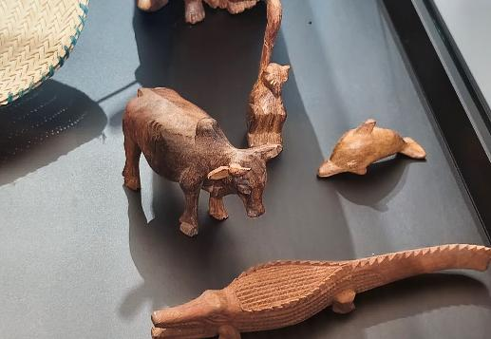
Une visite du musée

Slide 10
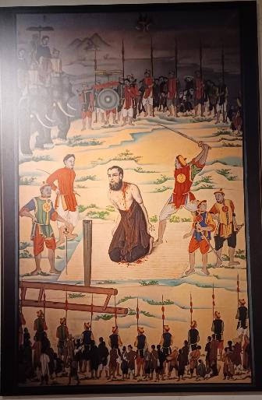
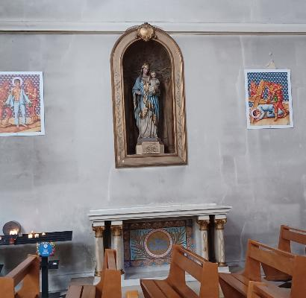
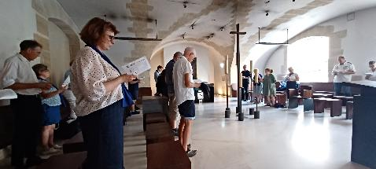
Après cette impressionnante visite, nous prions les Vêpres pour et avec tous ces jeunes qui ont donné leur vie.

Slide 11
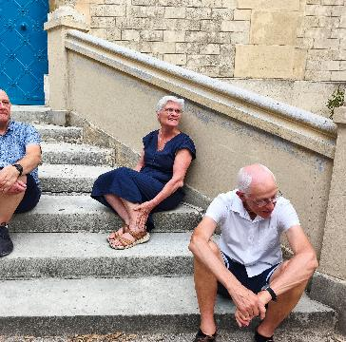
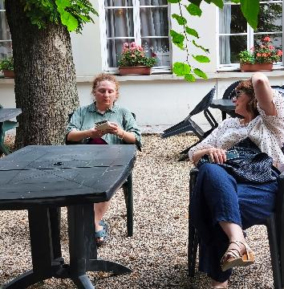
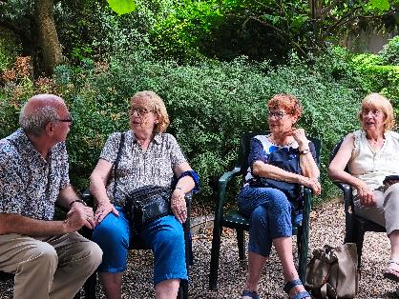
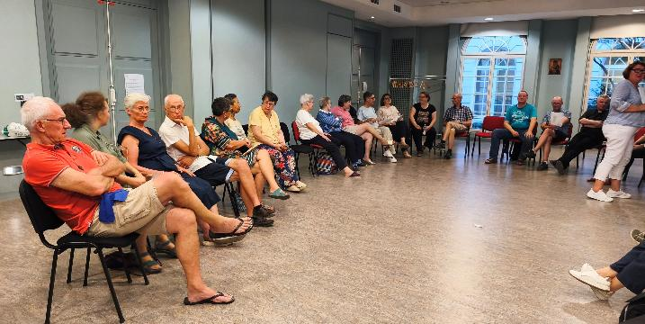
C’est la chaleur de l’Asie de Sud
(il fait, ce jour-là, 50° à Hanoï) qui envahit Paris (40°).
Un coin de fraîcheur est le bienvenu, avant de se retrouver pour la soirée festive.

Slide 12
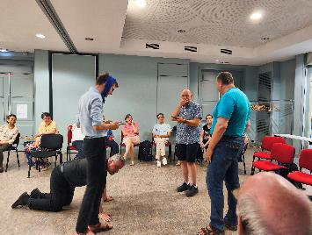
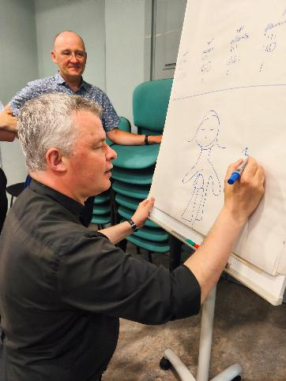
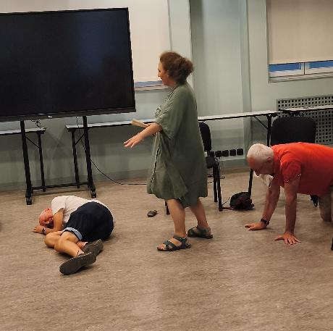
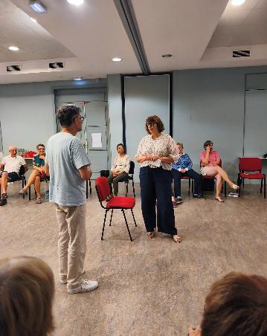
Chaque groupe est appelé à mimer un épisode de la vie de Marie que l’abbé dessine à l’aveugle.

Slide 13
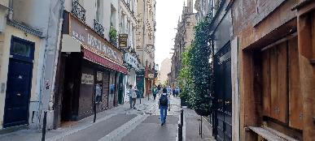
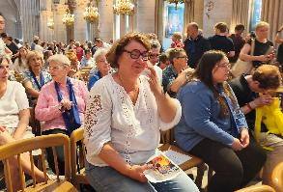
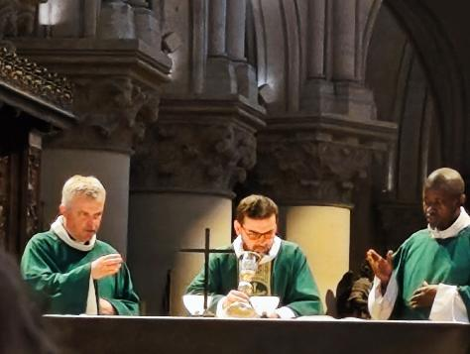
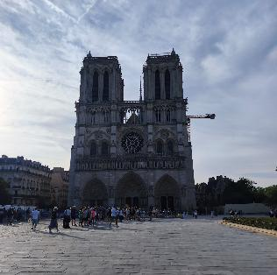
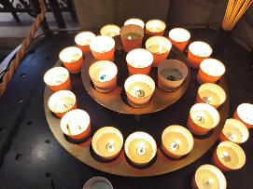
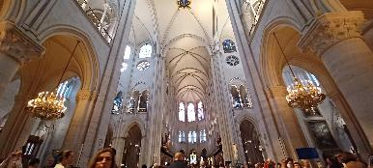
Lever au petit matin nous participons à la messe et aux Laudes à Notre Dame de Paris pour la visite cliquer sur ce lien et aller à 8’53 https://youtu.be/2pSXTGg4uss?si=7Qay1tRUo4qSj9_J

Slide 14
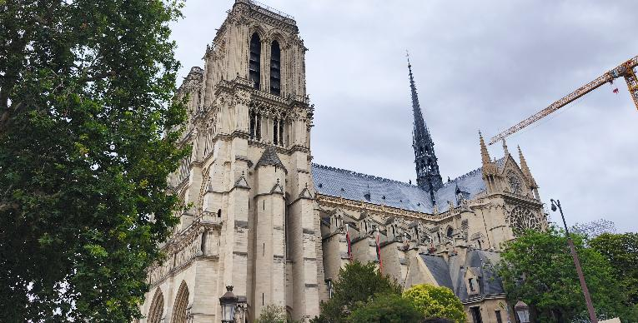


À 11h15, Charlemagne est notre point de ralliement.
Après la photo de famille en route…

Slide 15





…par les quais et en métro chez les frères de écoles chrétiennes ( et Sr Opportune) pour un copieux repas

Slide 16



Le Sacré Coeur de Montmartre est le but de la promenade de l’après-midi.
Les courageux grimpent,
les autres attendent tranquillement à l’ombre.

Slide 17




Intérieure ou extérieure, la vue est magnifique.
Mais il est temps de repartir, la roue tourne.

